Slide 1

Pruebas de software
PRESENTACION Por:
SEBASTIAN MONTALVO
LUIS ALFREDO VARGAS MURIEL
9.24.XX

Slide 2

TEMAS
PRUEBAS UNITARIAS
PRUEBAS DE INTEGRACION
PRUEBAS END TO END
TEST DRIVEN DEVELOPMENT, TDD
PRUEBAS ACCEPTANCE DRIVEN DEVELOPMENT, ATDD.
DESARROLLO BASADO EN EL COMPORTAMIENTO DEL COMPONENTE O SISTEMAO BDD.
PRUEBAS EXPLORATORIAS
PRUEBAS ACCEPTANCE
OTRAS PRUEBAS
INFORME DE RESULTADOS DE PRUEBAS

Slide 3

INTRODUCTION
PRUEBAS DE SOFTWARE
A continuacion se expecifica los criterios de implementacion de pruebas de software desde las pruebas End to End, de Integracion y Unitarias. Ademas de ampliar los conceptos de crear pruebas que guien el desarrollo del codigo antes de su programacion, conocido como Test-Driven Development o TDD, Acceptance driven Development o ATDD, Behavior Driven Delopment o BDD. Tambien se da un pequeño resumen de Explorationg Testing o Pruebas Exploratorias y otros tipos de pruebas de rendimiento. Por ultimo, se entrega los puntos que debe contener un informe de pruebas de software.

Slide 4
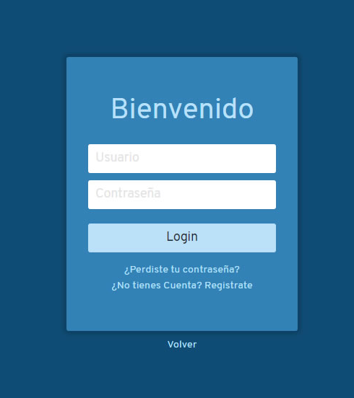
PRUEBAS UNITARIAS
Se verifica los componentes uno a uno por separado, que se ejecuten correctamente.
CARACTERISTICAS:
Son rápidas en su ejecución.
Se programan rápido.
No dependen de componentes externos para ejecutarse.

Slide 5

Pruebas de integracion
En estas pruebas se verifica que los componentes funcionen correctamente en conjunto.

Slide 6
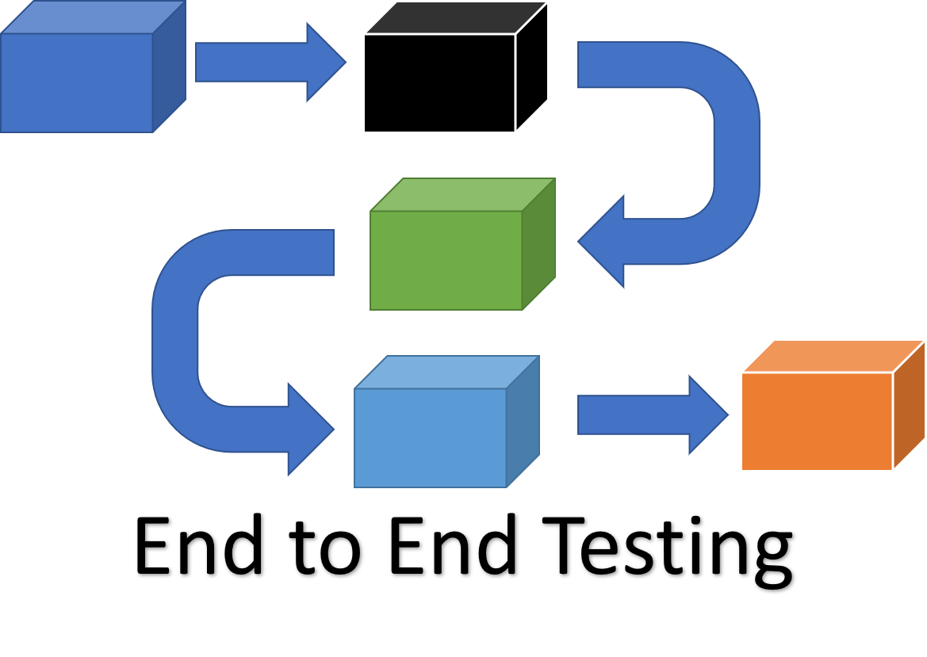
Pruebas end to end
Estas pruebas evalúan el sistema integrado completo.
Debe ejecutar todos los requisitos funcionales sin errores.

Slide 7
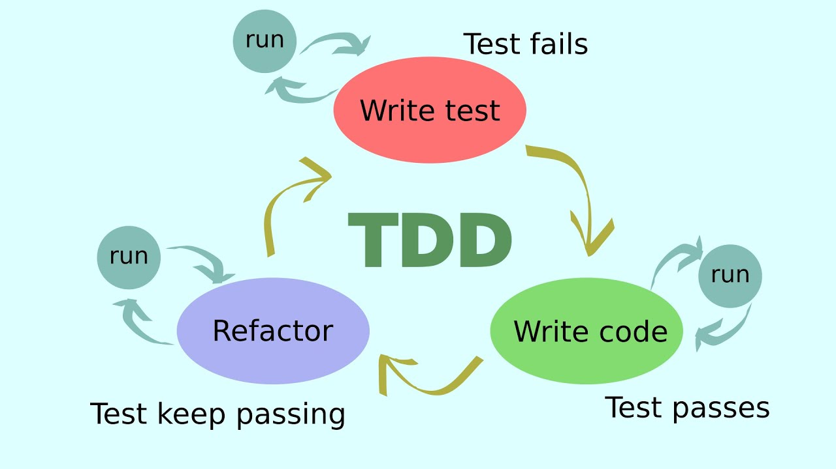
Test-driven development o tdd
Desarrollo de pruebas de software antes del desarrollo del código de la aplicacion.

Slide 8
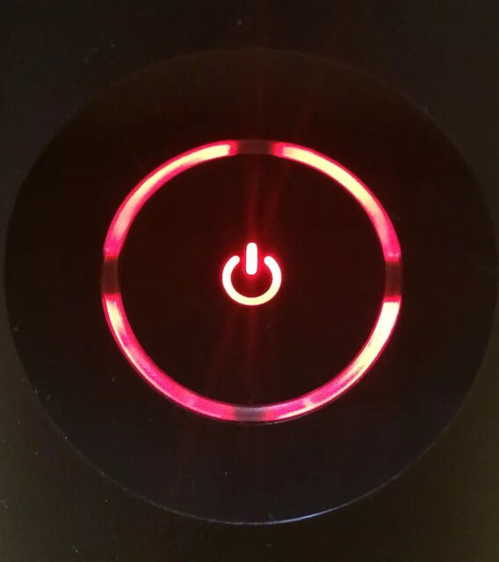
WRITE RED TEST
Se recopila las historias de usuario.
Se definen los criterios de aceptacion para cada requisito funcional con el cliente.
Probamos un criterio de aceptacion con un requisito funcional sencillo, tomandolo como una prueba unitaria.
Evaluar que la prueba falle.

Slide 9
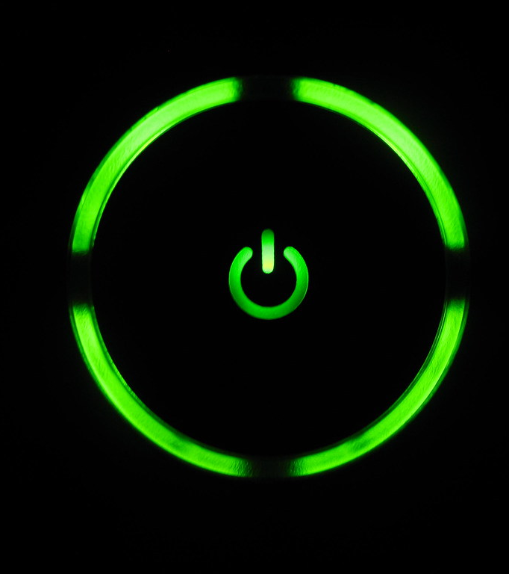
green TEST
Se escribe el codigo minimo que pasa la prueba.
Se ejecutan las pruebas desarrolladas para este componente con el codigo funcionando correctamente.

Slide 10

refactor TEST
Se realiza los ajustes necesarios, reduccion y optimizacion del codigo.
Se ejecutan las pruebas todas automatizadas.

Slide 11
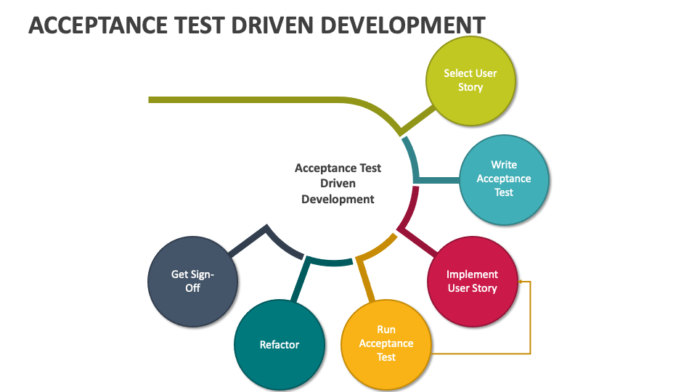
Acceptance test-driven development
Se enfocan en el desarrollo a partir de los criterios de aceptación concertados entre los los clientes empresariales, los desarrolladores y los testers.

Slide 12

Seleccion historia de usuario
Sepriorizan las historias de usuario en su orden logico.

Slide 13
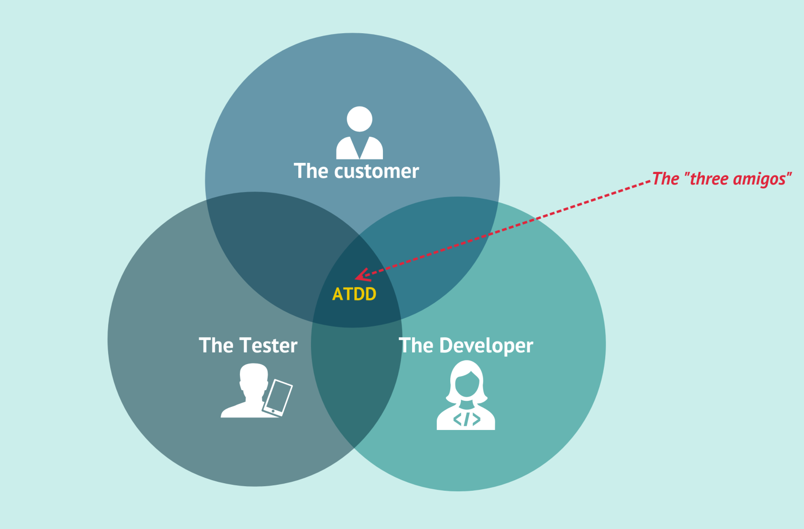
Plan prueba
Se escribe la prueba de aceptacion entre todos los involucrados.
Los criterios de aceptacion establecidos en las historias de usuarios deben ser incluidos en la prueba.

Slide 14

Ejecucion prueba
Se implementa la historia de usuario y se ejecutan las pruebas automatizadas donde deben verificarse los criterios de aceptacion que debe satisfacer la aplicacion.

Slide 15

implementacion del codigo
Se implementa el codigo basado en los resultados de las pruebas anteriores y el tipo de lenguaje de programacion.
Refactorizacion del codigo con este funcionando correctamente

Slide 16
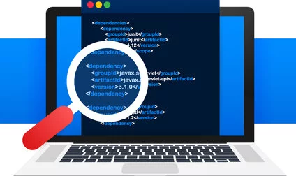
retroalimentacion y refactorizacion
Refactorizacion del codigo con este en funcionando correctamente.

Slide 17
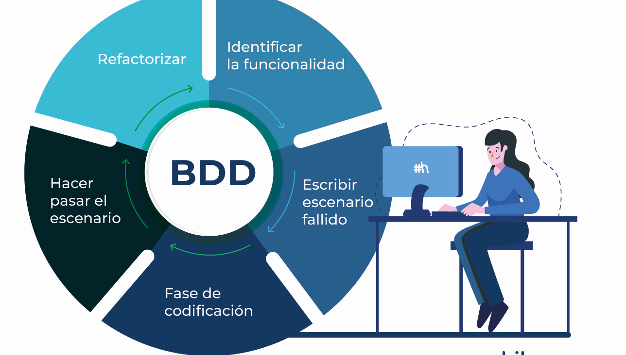
Desarrollo guiado por comportamiento o bdd
Se enfocan en el desarrollo guiado por el comportamiento de los procesos que ejecuta la aplicación bajo ciertas situaciones.

Slide 18
elegir funcionalidad
Se identifica una funcionalidad de las historias de usuario, por ejemplo un rol de administrador.

Slide 19
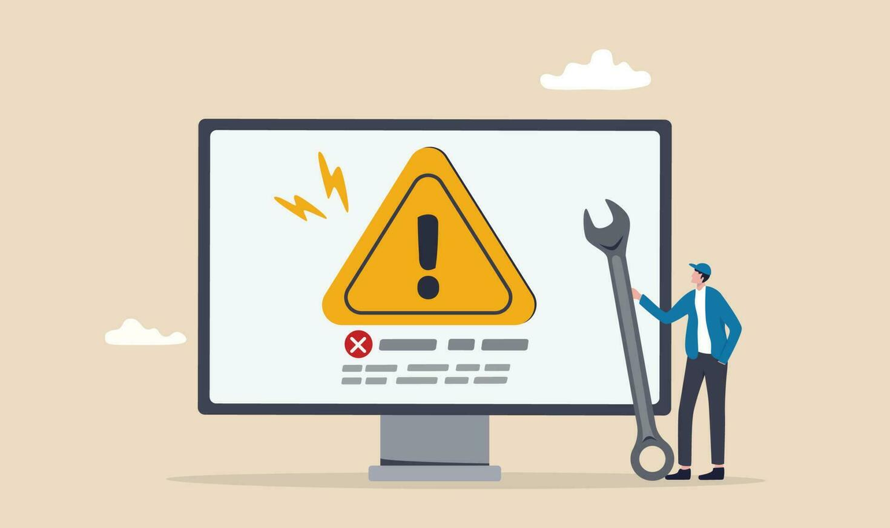
prueba de falla
Se escribe la prueba que falla, es decir, se omite elementos de validacion o datos de entrada minimos, para que esta falle en su ejecucion.

Slide 20

contextO de la prueba
Se escribe las minimas condiciones bajo las que debe ejecurse la prueba que luego pasara a que la prueba TDD siga funcionando sin problemas.

Slide 21
programacion
Se escribe el codigo que pasa la prueba correctamente.

Slide 22

retroalimentacion y mejoras
Se realiza las mejoras necesarias y se optimiza el codigo lo maximo posible.

Slide 23

TESTIN EXPLORATORIO
Se explora el producto formulando posibles vulnerabulidades, lo que sera la base de la prueba a realizar.

Slide 24

Aprendizaje y DISEÑO DE PRUEBA
Se implementa extrategias para conocer el producto, desde las funcionalidades, datos que procesa y la finalidad de ello.

Slide 25

Ejecucion de pruebas
Se ejecuta el sistema, de alli surge el informe de posibles vulnerabilidades, errores de diseño o de backend.

Slide 26
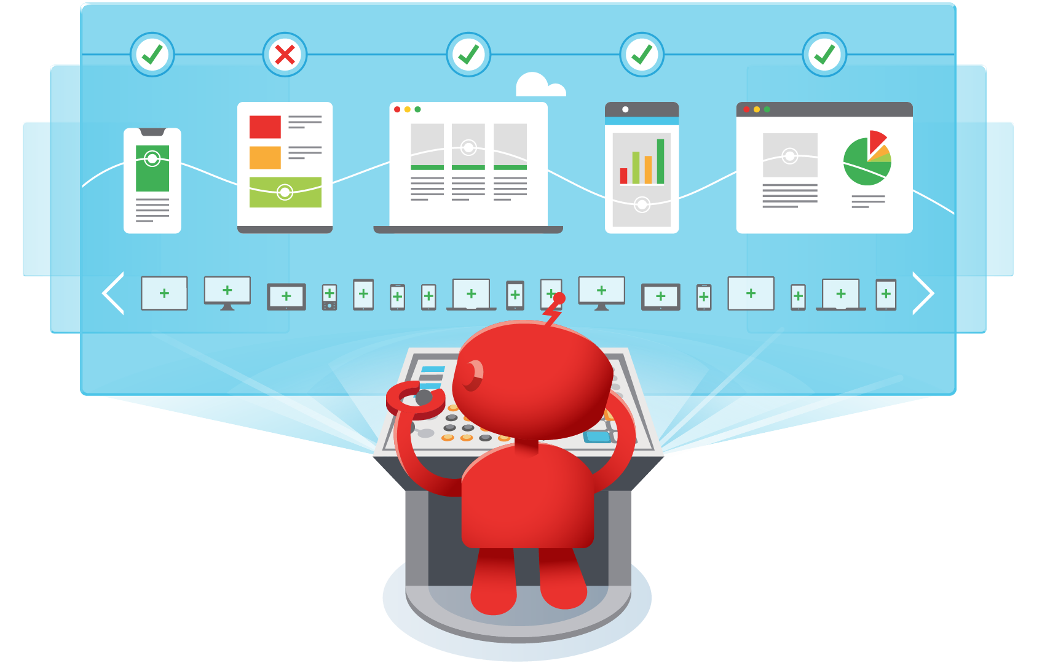
heuristica
Es aqui donde se da detalle sibre el enfoque de la prueba y el alcance de esta, bansandose en el informe realizado en el paso anterior.

Slide 27
Resultados y analisis
En este punto se analizan los resultados y se plasman un breve informe de como y para que funciona el software, ademas de todas las mejores que se puedan implementar.

Slide 28
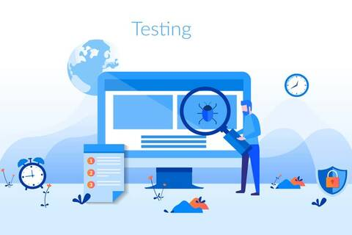
Otras pruebas de software

Slide 29
PRUEBAS DE REGRESION
Estas pruebas evaluan que el sistema sigue funcionando con estabilidad despues de los cambios que hallan podido ser implementados en este.

Slide 30
pruebas exploratorias, usabilidad y aceptabilidad

Slide 31
Pruebas exploratorias
En este caso el tester prueba, analiza y diseña nuevas y mejores apartir de la exploracion e informacion obtenida en las anteriores pruebas.

Slide 32
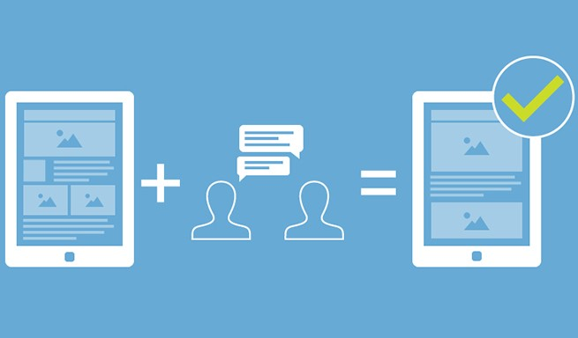
Pruebas de usabilidad
Aqui se evalua la facilidad con la que un usuario utiliza e interactua con la aplicaciòn sin tener conocimiento previous sobre esta.

Slide 33
Pruebas de aceptacion
Verifican que el Sistema satisface las historias de usuario y aplica las pruebas de integracion para cada caso de uso teniendo como prioridad los criterios de aceptacion.

Slide 34
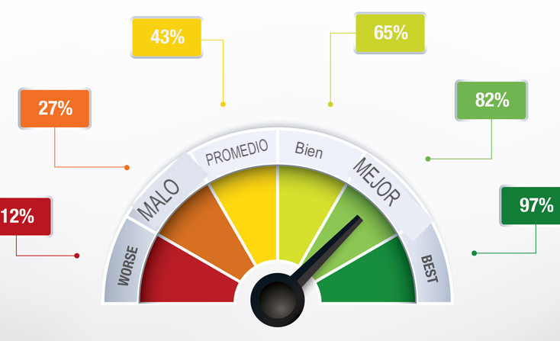
Pruebas de desempeño
Evaluan el comportamiento del Sistema bajo ciertascondiciones como:
Carga
Ancho de banda
Velocidad de respuesta
Calidad de los servidores
Tambien pueden medir y evaluar del software:
La seguridad
La escalabilidad
El consumo de recursos

Slide 35

Informe resultados de pruebas
Presenta un analisis profundo y ordenado de los resultados de las pruebas y las medidas principales de evaluacion y verificacion. Este informe debe contener lo siguiente:

Slide 36

PUNTOS ESPECIFICOS DEL INFORME
Alcance de las pruebas
Resumen de las pruebas
casos de la prueba planificados
casos de pruebas ejecutados
casos de prueba exitosos
casos de pruebas fallidos
casos de prueba bloqueados
Lista de defectos detectados
Conclusiones

Slide 37
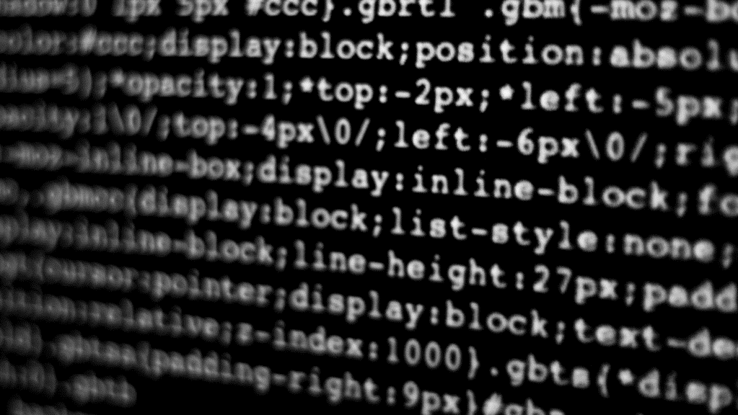
INFOGRAFIA:
Documento pdf Realizacion de Pruebas de Software, que pertenece a los recursos educativos del SENA en su programa Analisis y Desarrollo de software.
Todas las imagenes aqui utilizadas fueron tomadas de la web, con fines didacticos y de aprendizaje sin animo de lucro. Por lo que se declara que ninguna de ellas fue de nuestra autoria o trabajo y se respeta los derechos de autor sobre estas.

Slide 38
THANKS FOR PAYING ATTENTION
PRESENTADO POR:
Sebastián Montalvo
Luis Alfredo Vargas

